Slide 1

数学实践
项目报告
DESIGNED BY IBOTU
DESIGNED BY IBOTU
A SIMPLE AND NICE TEMPLATE HOPE YOU LIKE BY VITO RAY
——2022级D22小组

Slide 2
PART .01
DESIGNED BY IBOTU
项目实施过程
DESIGNED BY IBOTU

Slide 3

PART.01
问题分析
该项目是对一个总量为120G的数据文件集进行排序，比较排序速度。数据文件中包含了长度为15的随机英文字母字符串，以及换行符（'\n'）。项目需要将数据文件按照字符顺序进行排序，并将排序后的结果输出到以组号*100为起始的每隔100000行的字符串到一个文件中，文件名为"result+组号.txt"的格式。

Slide 4
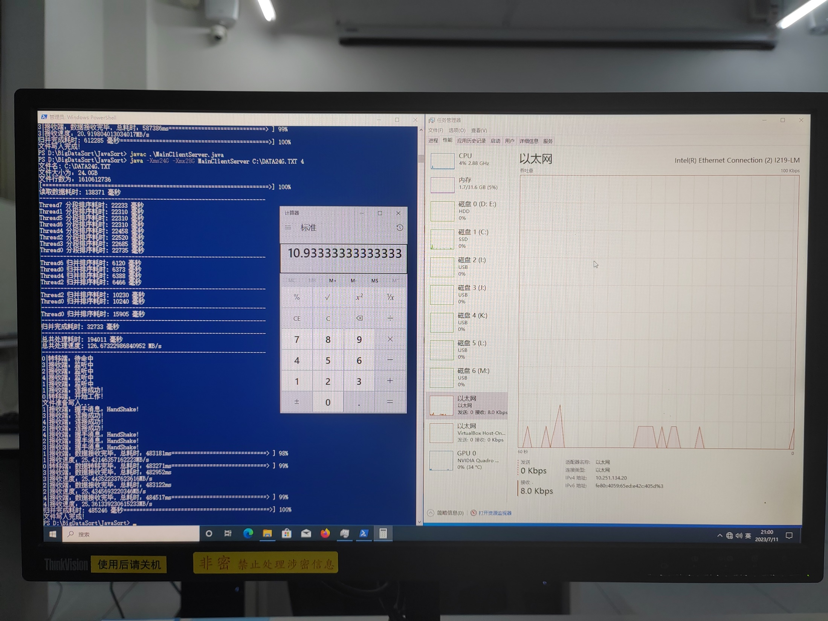
PART.01
验收成果
全流程代码由Java编写，无其他语言调用，代码总量968行，我们还尝试了其他语言的代码实现
单台主机24G数据读入耗时130秒、分段排序20秒、归并排序30秒，单台主机总耗时3分钟
多主机协同处理120G数据传输归并输出同时进行共8分钟，项目总耗时11分钟
内存占用：客户端平均占用16G，峰值占用20G；服务端平均占用20G，峰值占用28G
总数据交换机传输总量48G（可继续优化至36.12G），传输速度跑满带宽1000Mbps
120G数据全流程完成完整测试4遍，平均测试耗时11分钟
通过对4G有序数据的分割打乱后，经多主机协同归并测试后与源文件校验值相同

Slide 5
PART.01
算法思路设计
该项目使用多线程方式对数据进行排序。具体实现步骤如下：
1. 首先多线程读取文件，并将数据分块分桶读入内存，每块读取的数据存储在一个二维列表中。
2. 对每个数据块中的数据进行排序，使用Java内置的sort排序算法。
3. 将排序后的数据块进行多线程两路归并排序，反复归并至只剩下一个数据块。
4. 4台客户端将归并得到的数据块发送给指定的服务器端口。
5. 1台服务端接收数据，并将接收到的数据存储到对应的桶中。
6. 服务器端同时将本地数据从线程数据块中转移到桶数据块内存区域中。
7. 对桶数据块进行多路归并排序，直到所有桶的数据都归并完成。
8. 在归并的同时将归并得到的数据按要求保存到文件中，同时释放已保存区域堆内存。

Slide 6
PART.01
主要流程和核心优化方法
第一个优化流程：存储方式——字符串压缩+存储类型
首先每个字符串一共有15个字符，如果将其当成普通的字符串来记录则需要15个字节才可以完成，然而实际上字符串的每一个字符都只有26种情况，意味着我们可以使用更小的空间来保存字符串数据从而实现文件的压缩处理。
故使用26进制的办法将字符串进行压缩，考虑到26进制下，long型变量最多可以存储13位（13个字节的字符串的26进制数转化为long型后恰小于2的63次方）。我们将15位的字符串切割为前2位和后面13位，后13位用long型存储而对前两位进行特殊处理。前两位字符以桶排序的桶编号形式储存，范围是0到675（26*26 - 1）
同时为了规避Java中long做动态列表要使用Long类（每个Long类占用24字节），我们定义了自己的动态线性表LongArray，保证long为8字节存储

Slide 7
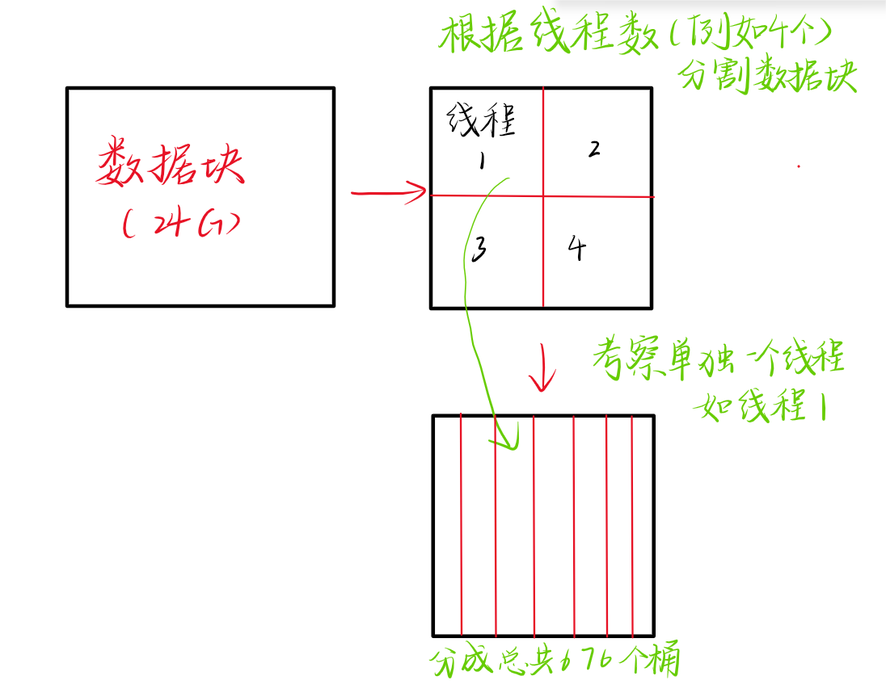
PART.01
主要流程和核心优化方法
流程二：多线程排序思路及分机实现
在第一个问题中我们将字符串分为了一个long型变量和独立的前两位字符。
前两位字符一共有26^2=676种情况，所以将所有的字符串分类至676个桶中（基数排序）。对每个桶内的long型数组分别进行排序。
在四个线程（线程数量根据电脑本身硬件性质决定，这里举例使用四个线程）都完成排序之后，继续多线程进行多个线程数据块之间的归并。
例如线程1、2的数据合并，就是从第一个桶开始（编号0）到最后一个桶（编号675），将两个桶的数据进行归并。从而四块归为两块，两块归为一块，归并阶段结束。

Slide 8
PART.01
主要流程和核心优化方法
流程三：交换机实现的五路归并排序 + 多线程协同处理
传输协议：TCP传输，提高传输稳定性，传输有误时要求发送端重新发送。
传输时数据处理：将long型数组分块(chunk)，分块后转化为字节数组，传输到接收端后重新转化为long型数组。
传输数据的存储：接收端主机的数据的存储方式为：676个桶，每个桶划分为5个部分，分别存储不同主机的数据。
归并流程：五路归并排序方法，将各个桶内的数据归并为一块，并在对每个桶归并后依据项目规则（隔100000行输出）输出数据并保存到一个output文件中。
传输和归并时一些细节处理：
为了最大化利用内存并充分利用CPU与交换机性能，在文件传输的过程中有如下实现：
按照桶的顺序将各分机的数据传输到主机上，传输数据与对桶的归并同时进行。由于传输速度与排序速度不同，定义常量NumBucketSize为最大缓冲堆存放的待排桶的数量。当待排桶的数量等于该常量时停止传输，等待排序算法进行再继续传输，从而保证CPU、内存、传输速度最大化利用。

Slide 9
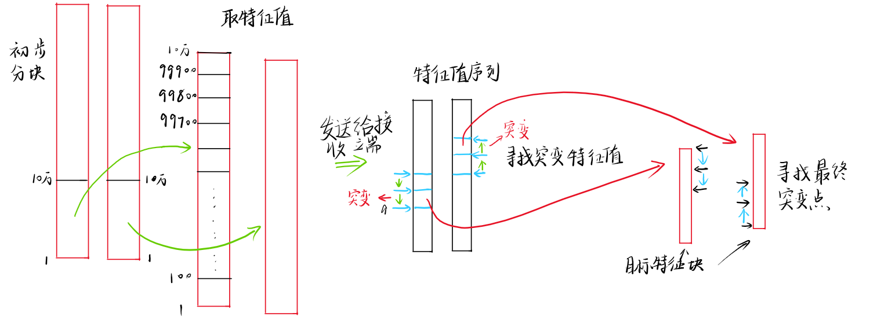
PART.01
附加思路：特征化输出对应数据（大大减少多主机归并阶段数据传输量 可由 48G 减少至 36.12G）
题目仅要求我们完成每隔100000行的单个字符串的输出，因此我们不必做完完整的排序过程，在分机进行完桶排序后我们可以有如下方式来完成输出：
同之前的方法一样，先进行一个四路归并至一台主机，然后将剩余的一个数据块传输进主机中。
对目前已排序好的两个数据块特征化输出处理。
首先将两侧的数据块进行初步分块（每100个字符串一块），以每一块的末位字符串为代表
再在两边同时取第5万位（第500块末位）作为基准进行比较，较大的字符串向前（下）一块，较小的字符串向后（上）一块，直至找到一个突变位，退回一位。确定目标字符串出现在这两块字符串中，再对块内进行相同的操作，从而找到目标字符串。
之后剔除前十万位，两块字符串的上方找到下一个基准（基准的两倍为10万的整数倍）
（注：未实现）

Slide 10
PART .02
DESIGNED BY IBOTU
方案概述
DESIGNED BY IBOTU

Slide 11
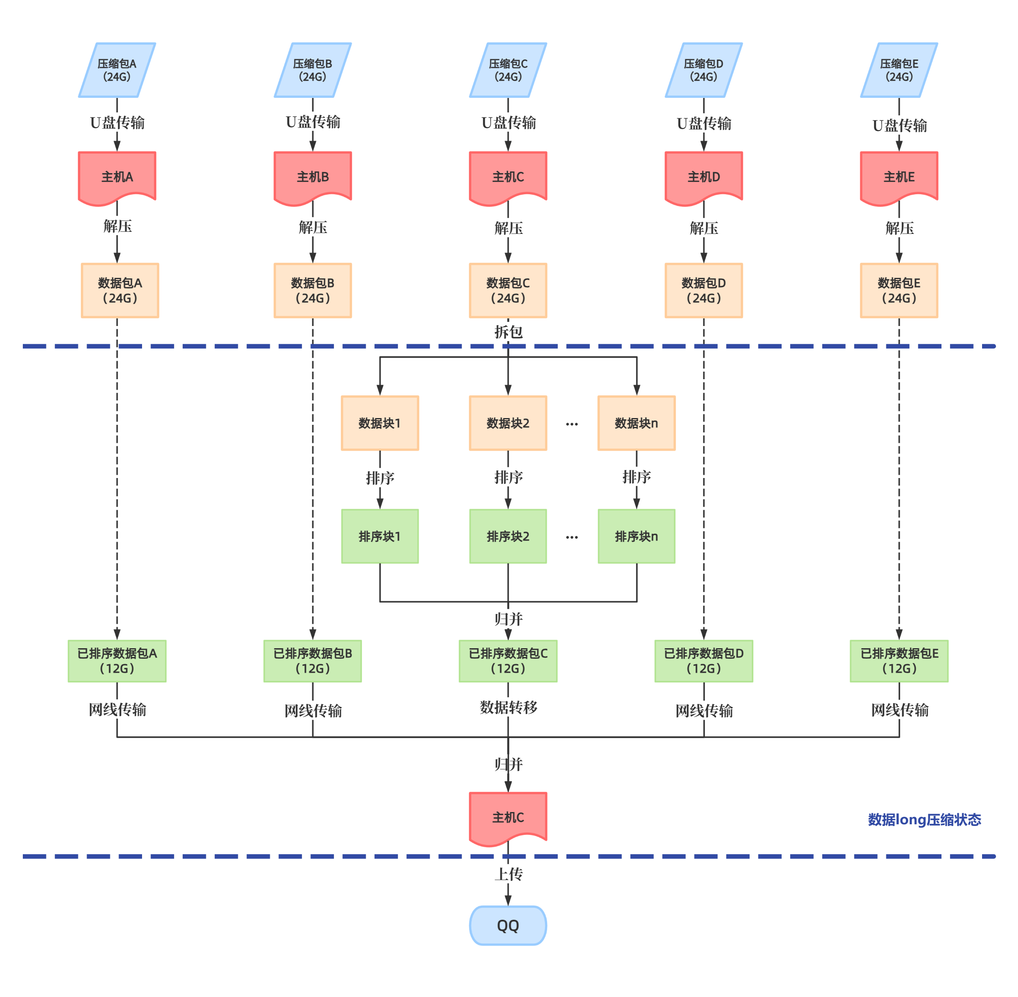

PART.02
PPT模板 http://www.1ppt.com/moban/

Slide 12
PART .03
DESIGNED BY IBOTU
代码详解
DESIGNED BY IBOTU

Slide 13
PART.03
MainClientSender代码的主要逻辑如下:
1.读取文件：首先通过读取命令行参数获取要读取的文件名，然后读取文件的大小和行数。接着根据可用的处理器核心数创建相应数量的线程，每个线程负责读取文件的一部分数据，并存储在Thread_Bucket_DataBox中。
2.对数据进行排序：每个线程读取的数据块会被分别进行排序，使用Java的Arrays.sort方法进行排序。
3.多路归并排序：将每个线程排序后的数据块进行归并排序，直到只剩下一个数据块。
4.发送数据：通过网络将归并后的数据发送到指定的主机和端口。这里使用Socket实现会话，并进行握手。
5.接收数据：在指定的端口上建立服务器Socket，等待数据的接收。接收端首先与发送端进行握手，然后循环接收数据，直到接收完毕。
6.数据转移：将接收到的数据从Thread_Bucket_DataBox转移到Bucket_Client_DataBox，以便后续的归并操作。
7.多路归并桶数据：对Bucket_Client_DataBox中的数据进行多路归并，直到只剩下一个数据块。
8.保存数据到文件：将归并后的数据保存到文件中。
以上是代码的主要逻辑，通过多线程和网络通信实现了大数据的分块排序和归并。代码还包含了一些辅助方法用于更新进度条和将数据转换为字符串。整个程序通过多线程的并发操作，实现了高效的大数据排序。

Slide 14
PART.03
MainClientSender具体类与方法描述：
LongArray类：
该类实现了一个存储long类型的动态数组，并提供了一系列对数组进行操作的方法。
常用方法如下所示：
push(long value)：向数组末尾添加一个元素，以1.5倍扩充长度。
size()：返回数组中元素的数量。
shrink()：将数组容量缩小为当前元素数量，释放多余内存占用。
get(int index)：获取指定索引处的元素。
set(int index, long value)：设置指定索引处的元素值。
sort()：对数组进行排序，只排序前size个元素。
ExporttoBytes()：将LongArray转换为字节数组。
LoadfromBytes(byte[] bytes)：将字节数组转换为LongArray。
merge(List<LongArray> arrays)：将多个LongArray合并成一个LongArray。
split(LongArray array, int chunkSize)：将一个LongArray切分chunk成多个LongArray。
Code Details
LongArray & MainClientServer

Slide 15
PART.03
MainClientServer类：
主客户端服务器类，包含了各种排序算法的实现和数据传输的功能。具体的方法和功能如下：
首先，定义了一些常量和全局变量，包括进度条宽度、归并段数目、文件名、文件大小、数据互斥锁、显示互斥锁等。
updateProgressBar(int progress, int total)：更新进度条的方法。
converttostring(int ID_Bucket, long Low_Data_Str)：将桶编号和低位数据转换成字符串的方法。
readLines(long start, long rows, List<LongArray> data, long[] num)：读取文件的指定行数数据的方法。
sortData(int thread_id, List<LongArray> data)：对数据块进行排序的方法。
merge(List<LongArray> data1, List<LongArray> data2, List<LongArray> merged_data_collection, int i)：合并两个数据块的方法。
ReadFile()：多线程读取文件的方法。
SortBlocks()：对数据块进行多线程排序的方法。
MultiMerge()：多线程多路归并排序的方法。
SendData(String serverIP, int serverPort, int ChunkSize)：发送数据的方法。
mergeBucket(LongArray bucketA, LongArray bucketB, LongArray merged_bucket, int ID_Bucket)：合并两个桶数据块的方法。
ReceiveData(int ClientID, int listenPort, int NumBucketSize)：接收数据的方法。
TransferData(int ClientID, int NumBucketSize)：本地数据转移并释放内存的方法。
MultiMergeBucket()：多线程多路归并桶数据块的方法。
SaveData(String fileName, int start, int gap)：保存数据到文件并释放内存的方法。
main(String[] args)：调用上述方法，完成数据的读取、排序、归并、发送和接收等操作。

Slide 16
PART.03
MainClientServer代码的主要逻辑如下:
1.在主方法中，首先读取文件，并将文件内容分块排序。
2.接着进行多路归并排序，将分块排序后的数据进行归并排序，直到只剩下一个数据块。
3.启动接收数据的线程，等待客户端连接并接收数据。
4.启动数据转发线程，在接受客户端数据的同时转换本机的数据。
5.启动归并线程，将客户端的数据进行归并。
6.启动保存数据到文件的线程，将归并后的数据保存到文件中。
7.主方法结束，程序运行完毕。
Code Details
LongArray & MainClientServer

Slide 17
PART.03
MainClientServer具体类与方法描述：
LongArray类：
与MainClientSender中相同，用于存储long类型的数组，并提供了一些操作数组的方法，如添加元素、获取元素、排序等。
MainClientServer类：
该类为主客户端服务器类，主要实现了数据的读取、排序、归并、发送和接收等功能。
主要方法如下所示：
ReadFile()：读取文件，将文件数据按照大小顺序存入LongArray数组中。
SortBlocks()：对分块的数据进行排序。
MultiMerge()：对排序后的数据进行多路归并排序。
SendData(String serverIP, int serverPort, int ChunkSize)：向指定的服务器发送数据。
ReceiveData(int ClientID, int listenPort, int NumBucketSize)：接收数据并存储到指定的客户端ID对应的数组中。
TransferData(int ClientID, int NumBucketSize)：将数据从Thread_Bucket_DataBox数组迁移到Bucket_Client_DataBox数组中。
MultiMergeBucket()：对Bucket_Client_DataBox数组中的数据进行多路归并排序。
SaveData(String fileName, int start, int gap)：将排序后的数据保存到文件中。
主程序main()实现对文件的读取、排序、归并和发送等操作。

Slide 18

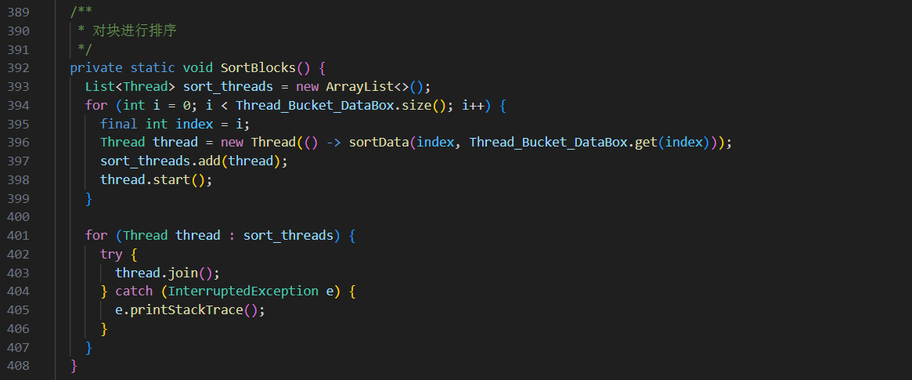
PART.03
排序主要代码源码:
主要代码源码:
SortBlocks:建立多个线程池，将已经分块的数据分别进行排序。

Slide 19
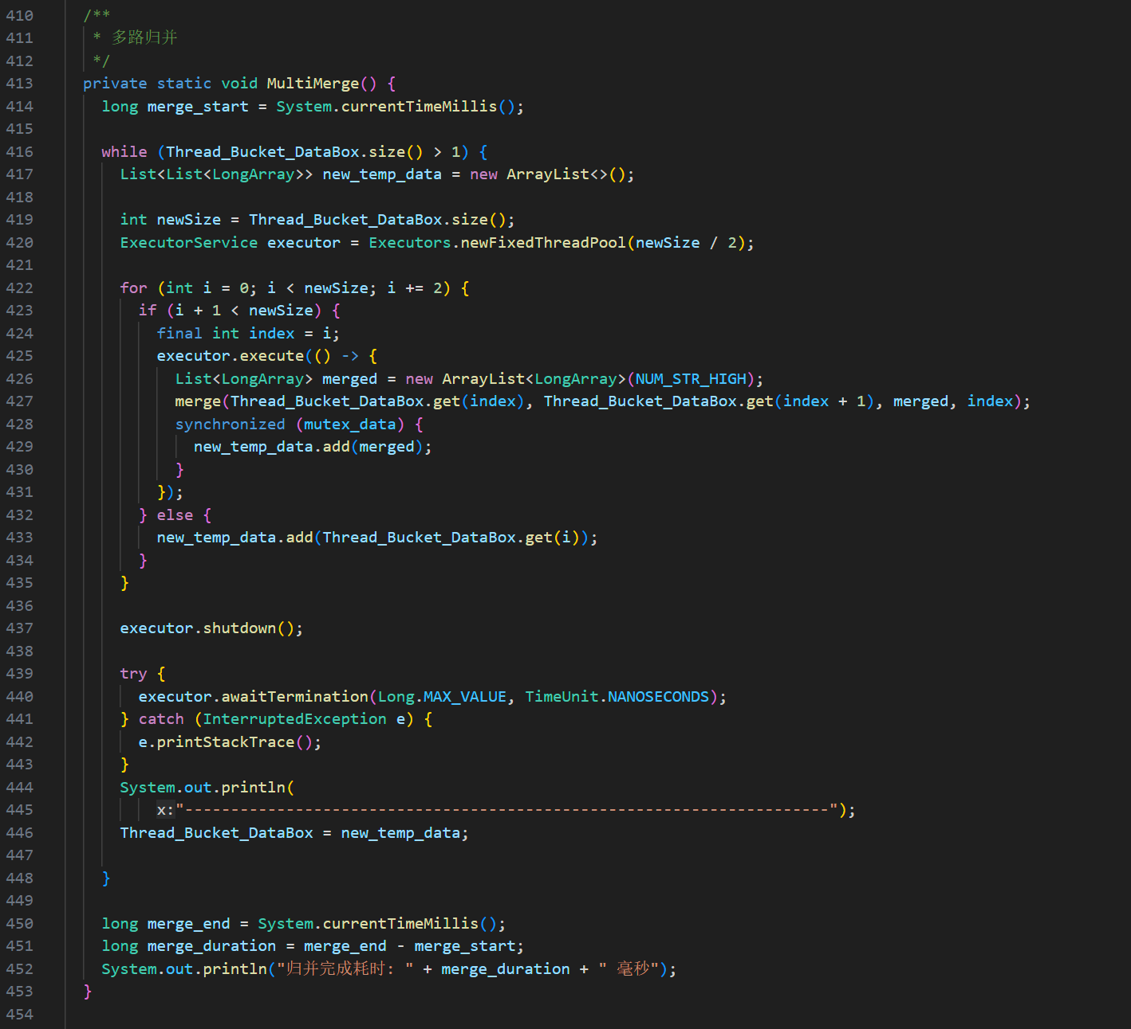
PART.03
归并主要代码源码:
MultiMerge:
将各个线程已经排序
完毕的数据块进行多线程合并

Slide 20
THANKS
DESIGNED BY IBOTU
DESIGNED BY IBOTU
数学实践D22小组

